Slide 1


文字顏色 5F2A05
按鈕顏色 EFC997
背景顏色 FFEFD5
NTNU
FOOD
NTNU
FOOD
NTNU FOOD

Slide 2
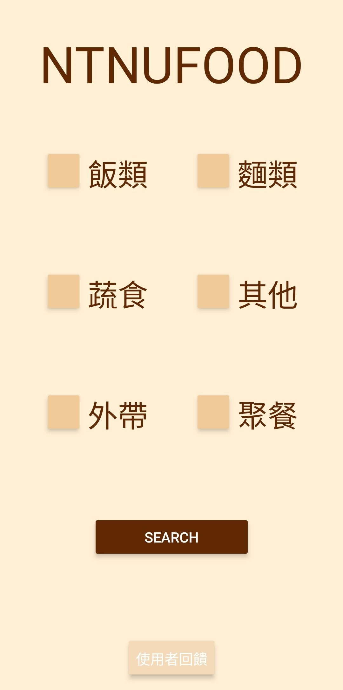
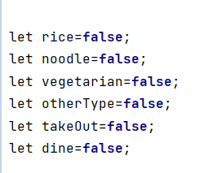
1素食
2外帶
3聚餐
4其他
5飯類
6麵類

Slide 3
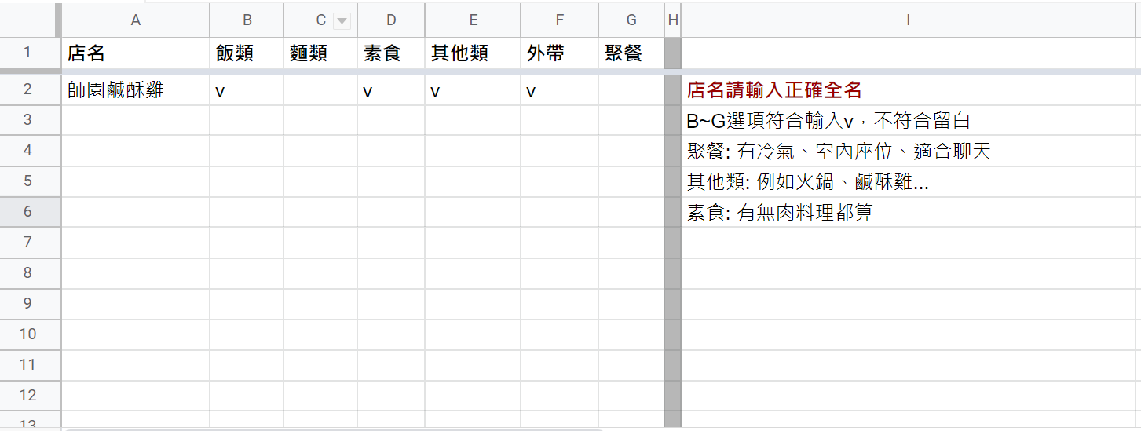
資料價格: 一筆5元(與現有重複不算)
蒐集者: 對師大本部周邊熟悉的在校生
方式: gmail聯絡，提供總表，回收excel
預估資料數: 100筆
預算: 500元

Slide 4
NTNUFOOD 總預算:
項目 | 單價 | 數量 | 總價 | 累積費用
Google play註冊費 | 753 | 1 | 753 | 753
購買資料 | 5 | 100 | 500 | 1253
測試使用者 | 100 | 3 | 300 | 1553
行銷人事
行銷執行

Slide 5
開檔案
C:\Users\Tosha.E.T\AwesomeProject>npm start
keytool -genkey -v -keystore ntnufood-key.keystore -alias ntnufood-key-alias -keyalg RSA -keysize 2048 -validity 10000
keytool -genkey -v -keystore ${名稱}.keystore -alias ${別名} -keyalg RSA -keysize 2048 -validity 10000

Slide 6
https://forms.gle/38D6ghUJUz3JjQkg6
使用者回饋表單

